Slide 1
Глава 7.
Более сложные элементы объектной модели С++
ООП 2023
МГТУ им. Н.Э. Баумана
Факультет Информатика и системы управления
Кафедра Компьютерные системы и сети
Лектор: д.т.н., проф.
Иванова Галина Сергеевна

Slide 2
7.1 Множественное наследование (Ex7_08)
#include <iostream>
class A
{ protected: int n;
public: A(int an):n(an) {}
};
class B
{ protected: int m;
public: B(int am):m(am) {}
};
class AB :public A, public B
{ int l;
public: AB(int an, int am, int al) :A(an), B(am), l(al) {};
void pp() {std::cout << n << ' ' << m << ' ' << l; }
};
int main()
{
AB ab(3, 4, 5);
ab.pp();
return 0;
}
A
B
AB

Slide 3
Виртуальное наследование
TA
Проблема:
дублирование полей прародителя при наследовании от классов, производных от одного базового
TB
TC
TD
class Имя: virtual Вид_наследования Имя_базового_класса
{ ...};
Порядок вызовов конструкторов:
конструктор виртуально наследуемого базового класса,
конструкторы базовых классов в порядке их перечисления при объявлении производного класса,
конструкторы объектных полей и конструктор производного класса.
Деструкторы соответственно вызываются в обратном порядке.

Slide 4
Пример множественного виртуального наследования (Ex7_01)
TA
Fix
virtual
TA()
virtual
TB
TC
#include <iostream>
using namespace std;
class TA
{ protected: int Fix;
public:
TA(){ cout << "Inside A\n"; }
TA(int fix) :Fix(fix) { cout << "Inside TA int\n"; }
};
class TB :virtual public TA
{ public: int One;
TB(int one):One(one) { cout << "Inside TB\n"; }
};
One
Two
TB()
TC()
TD
TD()

Slide 5
Пример множественного виртуального наследования (2)
class TC : virtual public TA
{ public:int Two;
TC(int two):Two(two) { cout << "Inside TC\n"; }
};
class TD :public TB, public TC
{ public:
TD(int f,int one,int two) :TA(f),TB(one),TC(two)
{ cout << "Inside TD\n"; }
void Out() { cout << Fix; }
};
int main()
{ TD Var(10,1,2);
Var.Out();
return 0;
}
Inside TA int
Inside TB
Inside TC
Inside TD
10

Slide 6
7.2 Статические компоненты класса
Объявляются с описателем static
Статические поля:
являются общими для всех объектов класса;
существуют даже при отсутствии объектов, в этом случае для доступа к ним используют квалификатор <класс>:: ;
инициализация статических полей в определении класса не допустима.
Глобальные данные.
Область Класс::
s
A
B
C
k
k
k

Slide 7
Статические методы класса
Статические методы не получают параметра this и, следовательно, требуют явного указания имени объекта в параметрах при обращении к нестатическим полям.
Обычный метод
Статический метод
Глобальные данные.
Область <класс>::
s
<класс>::
A
this
this
C
this
B
k
k
k

Slide 8
Статические компоненты класса (Ex7_02)
Пример. Создать список объектов
Файл Statico.h
#include <stdio.h>
class TPoint
{
public: char ch1,ch2;
static TPoint *first, *last;
TPoint *next;
TPoint(char ach1,char ach2);
void Draw(){ printf("%c %c \n",ch1,ch2); }
static void DrawAll();
};
<класс>::
next
next
next
first
last
o

Slide 9
Файл Statico.cpp
#include "statico.h"
TPoint *TPoint::first=NULL,*TPoint::last=NULL;
TPoint::TPoint(char ach1,char ach2)
{
ch1=ach1; ch2=ach2; next=NULL;
if(first==nullptr)first=this;
else last->next=this;
last=this;
}
void TPoint::DrawAll()
{
TPoint *p=first;
if(p==NULL)return;
do
{ p->Draw(); p=p->next;
}
while(p!=NULL);
}

Slide 10
Тестирующая программа
#include "statico.h"
int main(int argc, char* argv[])
{
TPoint A('S','C'),B('W','O'),C('M','S');
if(TPoint::first!=NULL) TPoint::DrawAll();
getch();
return 0;
}
S C
W O
M S

Slide 11
7.3 Дружественные функции и классы
"Открытый" объект – c компонентами public
"Закрытый" объект – c компонентами private
?
Проблемы:
велика вероятность "испортить";
сложно модифицировать.
Проблема:
как осуществлять "несанкционированные обращения"?

Slide 12
Дружественные функции и классы (2)
Описываются с описателем friend, что обеспечивает доступ к внутренним компонентам класса
Пример:
class TPoint
{private: int x,y;
public:...
friend void Show(TPoint A); // функция
};
void Show(TPoint A){cout << A.x << ‘ ‘ << A.y;}
int main()
{ TPoint W(2,3);
Show(W);
... }
friend void TLine::Show(TPoint A); // метод
friend class TLine; // класс

Slide 13
7.4 Операции. Переопределение операций
Пример выражения:
a = ( c + n * k , b = s / c );
где = ( + * , / ) – операции, реализуемые функциями-операциями.
Типы функций-операций:
1. Независимая функция-операция
а) Тип_результата> operator@(Операнд)
б) Тип_результата> operator@(Операнд1,Операнд2)
2. Компонентная функция-операция
а) Тип результата operator@( )
б) Тип результата operator@(Операнд2)
Реализуемая операция
Одноместная
операция
Двуместная
операция
Одноместная
Операнд - объект
Двуместная
Операнд1 - объект

Slide 14
Формы вызова функций-операций
Стандартная форма Операторная форма
Независимые функции-операции
operator@(Аргумент) @Аргумент
operator++(a); ++a;
operator@(Аргумент1,Аргумент2) Аргумент1@Аргумент2
operator+(a,b); a+b;
Компонентные функции-операции
Аргумент. operator@( ) @Аргумент
A.operator++(); ++A;
Аргумент1. operator@(Аргумент2) Аргумент1@Аргумент2
A.operator+(B); A+B;

Slide 15
Переопределение операций
1. Можно переопределять только операции, параметры которых – объекты.
2. Не разрешается переопределение:
* (разыменование),
sizeof,
? : (трехместный выбор),
#, ##,
:: (пространство имен),
<класс>:: (область имен класса).
3. Операции =, [ ], ( ) можно переопределять только в составе класса.
4. При переопределении операций нельзя изменить ее приоритет и ассоциативность.

Slide 16
Пример 1. Класс «Точка» (Ex7_03) Файл Tpoint.h
#pragma once
#include <iostream>
using namespace std;
class TPoint{
private: float x,y;
public:
TPoint(float ax,float ay):x(ax),y(ay)
{cout<<"Constructor\n";}
TPoint(){cout<<"Constructor without parameters\n";}
TPoint(TPoint &p){ cout<<"Copy Constructor\n";
x=p.x; y=p.y;
}
~TPoint(){cout<<"Destructor\n";}
void Out(void) { cout<<"\n{"<<x<<","<<y<<"}\n"; }
TPoint& operator+=(TPoint &p); // a+=b;
TPoint operator+(TPoint &p); // a+b;
TPoint& operator=(TPoint const &p); // a=b;
};

Slide 17
Файл Tpoint.cpp
#include "TPoint.h"
TPoint& TPoint::operator+=(TPoint &p)
{
x+=p.x; y+=p.y; cout<<"operator+=\n";
return *this;
}
TPoint TPoint::operator+(TPoint &p)
{
TPoint pp(x,y); cout<<"operator+\n";
return pp+=p;
}
TPoint& TPoint::operator=(TPoint const &p)
{
x=p.x; y=p.y; cout<<"operator=\n";
return *this;
}

Slide 18
Тестирующая программа
#include "TPoint.h"
int main()
{ TPoint p(2,3),q(4,5),r(7,8);
p+=r;
p.Out();
q=p+r;
q.Out();
return 0;
}
Constructor
Constructor Constructor
Operator +=
Constructor (pp)
Оperator +
Operator +=
Copy constructor
Destructor (pp)
Operator =
Destructor
TPoint pp(x,y);
cout<<"operator+\n";
pp+=p;
return
}
x+=p.x; y+=p.y;
cout<<"+=\n";
return *this;
Destructor
Destructor
Destructor

Slide 19
Пример 2. Класс «Строка»(Ex7_04).
str
String
char *str
int len
char name
?
len
name
String()
~String()
print()
Length()
operator[]()
operator+()
operator=()
Имя строки
Перечень методов:
конструктор инициализированной строки;
конструктор пустой строки указанной длины;
копирующий конструктор;
деструктор для освобождения памяти;
метод вывода на экран строки;
метод, возвращающий длину;
метод доступа к символу строки по номеру;
метод-оператор слияния строк;
метод-оператор добавления символа к строке;
метод-оператор присваивания;
…

Slide 20
Файл S.h:
#pragma once
#include <string.h>
#include <iostream>
using namespace std;
class String
{ private: char *str,name; int len;
public:
String(const char *vs,char Name);
String(int Len,char Name);
String(const String &S);
~String();
int Length() const
{
return len;
}

Slide 21
Файл S.h (2):
void print() const
{
std::cout << "Str: "<<name<<":";
std::cout << str;
std::cout << " Length: " << len << endl;
}
char operator[](int n)
{
return ((n>=0)&&(n<len)) ? str[n] : '\0';
}
String operator+(const String &A);
String operator+(char c);
String& operator=(const String &S);
};

Slide 22
Файл S.cpp
#include "s.h"
String::String(int Len,char Name)
{
len=Len;
str=new char[len+1];
str[0]='\0'; name=Name;
cout<<"Constructor with length "<<name<<"\n";
}
String::String(const char *vs,char Name)
{
len=strlen(vs);
str=new char[len+1];
strcpy(str,vs); name=Name;
cout<<"Constructor "<<name<<"\n";
}

Slide 23
Файл S.cpp (2)
String::String(const String &S)
{
len=S.Length();
str=new char[len+1];
strcpy(str,S.str);
name='K';
cout<<"Copy from "<< S.name <<" to "<<name<<"\n";
}
String::~String()
{
delete [] str;
cout << "Destructor " << name << "\n";
}

Slide 24
Файл S.cpp (3)
String String::operator+(const String &A)
{
cout << "Operation +" << "\n";
int j=len+A.Length();
String S(j,'S');
strcpy(S.str,str);
strcat(S.str,A.str);
cout<< "Operation +" << "\n";
return S;
}

Slide 25
Файл S.cpp (3)
String String::operator+(char c)
{
cout << "Operation +c" << "\n";
int j=len+1;
String S(j,'Q');
strcpy(S.str,str);
S.str[len]=c;
S.str[len+1]='\0';
cout << "Operation +c" << "\n";
return S;
}

Slide 26
Файл S.cpp (3)
String& String::operator=(const String &S)
{
cout << "Operation =" << "\n";
len=S.Length();
if (str!=nullptr) delete [] str;
str=new char[len+1];
strcpy(str,S.str);
cout << "Operation =" << "\n";
return *this;
}

Slide 27
Тестирующая программа
#include "S.h"
int main()
{
String A("ABC",'A'),B("DEF",'B'),C(6,'C');
C.print();
C=A+B;
C.print();
C=C+'a';
C.print();
return 0;
}

Slide 28
Выполнение операций
 | Выполняемые операторы | Результаты
C=A+B; | String operator+(const String &A) { cout<<"Operation +"<<"\n"; int j=len+A.Length(); String S(j,'S'); strcpy(S.str,str); strcat(S.str,A.str); cout<<"Operation +"<<"\n"; return S; } String& operator=(const String &S) { cout<<"Operation ="<<"\n"; len=S.Length(); if (str!=NULL) delete[]str; str=new char[len+1]; strcpy(str,S.str); cout<<"Operation ="<<"\n"; return *this; } | Operation + Constructor with length S Operation + Copy from S to K Destructor S Operation = Operation = Destructor K

Slide 29
7.5 Конструктор и оператор перемещения. Правило ТРЕХ и правило Пяти.
Если класс или структура определяет один из следующих методов, то они должны явным образом определить все три метода:
копирующий конструктор;
оператор присваивания;
деструктор – если не используются "умные указатели" (см. далее).
Эти три метода являются особыми, автоматически создаваемыми компилятором в случае отсутствия их явного объявления программистом. Если один из них должен быть определен программистом, то это означает, что версия, сгенерированная компилятором, не удовлетворяет потребностям класса в одном случае и, вероятно, не удовлетворит в остальных случаях.
В настоящее время правило преобразовано в правило Большой пятерки, т.к. добавлены еще конструктор перемещения и оператор присваивания перемещением, используются для организации смены владельца фрагмента оперативной памяти.

Slide 30
Конструктор перемещения, оператор присваивания перемещением и функция std::move()
Конструктор перемещения вызывается, если параметр – временный объект (r-value):
Имя_класса(Имя_класса && Имя_объекта) {…}
Оператор присваивания перемещением вызывается, если присваиваемый объект – временный (r-value):
Имя_класса Имя_класса::operator=
(Имя_класса && Имя_объекта) {…}
Если объект имеет физический адрес(l-value), т.е. не является временным (r-value), а требуется организовать вызов конструктора перемещения или оператор присваивания перемещением, то используют преобразование объекта с помощью функции move():
Имя_класса && std::move(Имя_класса & Имя_объекта);

Slide 31
Пример. Функция std::move() (Ex7_09)
#include <iostream>
using namespace std;
void swap(string& x, string& y){
string temp{x};
x = y;
y = temp;
}
int main() {
string x{"Anton"}, y{"Ivan"};
cout << "x: " << x << '\n';
cout << "y: " << y << '\n';
  swap(x, y);
  cout << "x: " << x << '\n';
  cout << "y: " << y << '\n';
return 0;
}
Замена на:
string temp(move(x));
x = move(y);
y = move(temp);
позволит избежать трех копирований

Slide 32
Пример. Правило Пяти (Ex7_10)
#include <iostream>
using namespace std;
class Number{
private: int * pnum;
public:
Number(int Num):pnum(new int(Num)){
cout<<"New, Constructor"<<endl;
}
Number(const Number &R):pnum(new int(*R.pnum)){
cout<<"New, Constructor copy"<<endl;
}
Number():pnum(nullptr){}
Number& operator=(const Number &R){
if (pnum!=nullptr){delete pnum;cout<<"Free"<<endl;}
pnum=new int(*R.pnum);
cout<<"New Operator= copy"<<endl;
return *this;
}
Конструктор
Конструктор копирующий
Конструктор без параметров
Оператор присваивания

Slide 33
Пример. Правило Пяти (2)
Деструктор
~Number(){
if (pnum!=nullptr){delete pnum;cout<<"Free"<<endl;}
cout<<"Destructor"<<endl;
}
Number(Number&& R):pnum(R.pnum){
R.pnum=nullptr; cout<<"Constructor move"<<endl;
}
Number& operator=(Number&& R){
if (pnum!=nullptr){
delete pnum; cout<<"Free move"<<endl;
}
pnum=R.pnum;
R.pnum=nullptr; cout<<"Operator= move"<<endl;
return *this;
}
};
Конструктор перемещения
Оператор присваивания перемещением

Slide 34
Пример. Правило Пяти (3)
Number f(int a,int b) {
Number temp(a+b);
return Number(move(temp));
}
int main() {
Number A(5);
Number B(A);
Number C(move(A));
Number D(6);
D=move(A);
Number F=f(6,7);
return 0;
}
New Constructor
New Constructor copy
Constructor move
New Constructor
Free move, Operator= move
New Constructor
Constructor move
Destructor
Free, Destructor
Destructor
Free, Destructor
Free, Destructor
Destructor

Slide 35
Распределение и освобождение памяти
Текст программы | Тексты методов | Вывод
Number A(5); Number B(A); Number C(move(A)); Number D(6); D=move(A); Number F=f(6,7); return 0; } | Number(Number&& R): pnum(R.pnum){ R.pnum=nullptr; cout<<"Constructor move; } Number f(int a,int b) { Number temp(a+b); return Number(move(temp)); } | New Constructor New Constructor copy Constructor move New Constructor Free move (D) Operator= move New Constructor Constructor move Destructor Free, Destructor (F) Destructor (D) Free, Destructor (C) Free, Destructor (B) Destructor (A)
Объект А потерял поле
Объект D теперь без поля

Slide 36
Различие копирования и перемещения
копирующий конструктор c параметром lvalue
конструктор перемещения c параметром rvalue
конструктор перемещения с параметром move(lvalue)
Объект-оригинал
Объект-оригинал
Объект-копия
Объект-оригинал
Объект-оригинал
Объект-копия
Объект-оригинал
Объект-оригинал
Объект-копия

Slide 37
7.6 Параметризованные классы (шаблоны)
SpisokInt
SpisokFloat
SpisokObject
first
last
first
last
first
last
SpisokInt()
~SpisokInt()
add()
del()
…
SpisokFloat()
~SpisokFloat ()
add()
del()
…
SpisokObject()
~SpisokObject()
add()
del()
…
Шаблон класса – обобщенное описание класса, содержащее параметры, позволяющие задавать типы используемых полей или других данных.

Slide 38
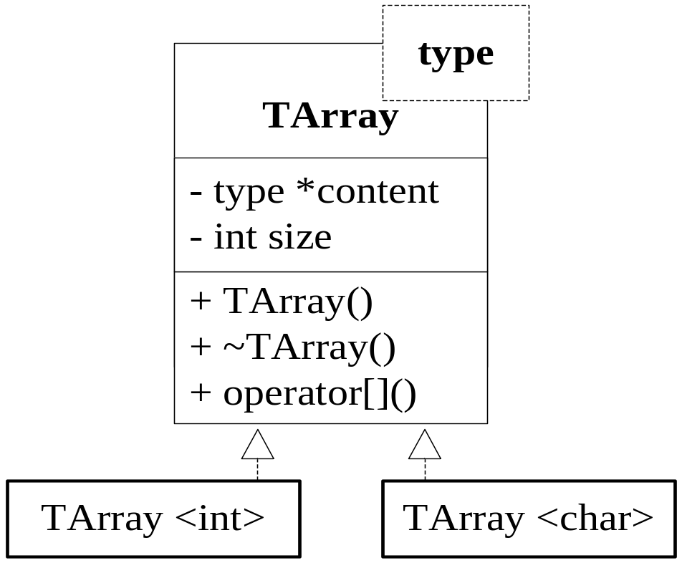
Формат описания шаблона класса
template Список_параметров Описание_класса
Формат объявления объектов:
Имя_класса Список_аргументов
Имя_объекта(Параметры_конструктора)
Пример (Ex7_05).
Создать шаблон Динамический массив
и использовать его для создания массива
целых чисел и массива символов.
Операция создания описания класса
из шаблона называется
инстанцированием.
Параметр
шаблона
Инстанцирование

Slide 39
Описание шаблона
#include <iostream>
using namespase std;
template <class type>
class TArray
{ type * content;
int size;
public:
TArray(int asize)
{ content = new type [size=asize];}
~TArray (){delete [] content;}
type & operator[] (int x)
{ if ((x < 0)||(x >= size))
{ cerr << "Index Error"; x=0; }
return content[x];
}
};

Slide 40
Тестирующая программа
int main()
{
int i;
TArray<int> int_a(5);
TArray<char> char_a(5);
for (i=0;i<5;i++)
{
int_a[i]=i*3+2*(i+1);
char_a[i]='A'+i;
}
cout << "Two arrays: "<< endl;
for (i=0;i<5;i++)
cout << int_a[i] << char_a[i] << endl;
return 0;
}
Инстанцирование – создание экземпляра класса по шаблону

Slide 41
7.7 Параметризованные функции
Шаблон функции – обобщенное описание функции, которая может вызываться для данных разных типов.
Формат описания шаблона функции:
template Список_параметров Описание_функции
Пример. Шаблон функции определения максимального (Ex7_06)
#include <string.h>
#include <iostream>
using namespace std;
template <class T>
T maxx(T x, T y)
{ return(x > y)? x : y; }
char * maxx(char * x, char * y)
{ return strcmp(x,y) > 0? x:y;}
Перегрузка шаблона функции

Slide 42
Тестирующая программа
int main()
{ int a=1,b=2;
char c='a', d='m';
float e=123, f=456;
double p=234.567,t=789.23;
char str1[]="AVERO", str2[]="AVIER";
cout << "Integer max= " << maxx(a,b)<< endl;
cout << "Character max= " << maxx(c,d)<< endl;
cout << "Float max= " << maxx(e,f)<< endl;
cout << "Double max= " << maxx(p,t)<< endl;
cout << "String max= " << maxx(str,str2)<< endl;
return 0;
}

Slide 43
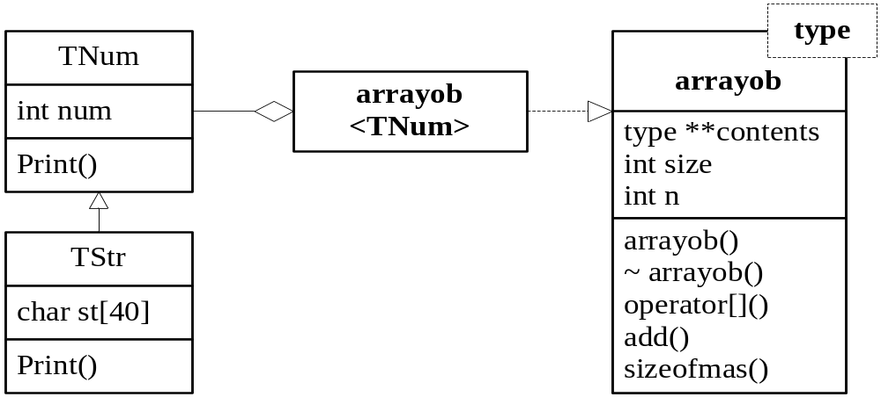
7.8 Контейнер на основе шаблона (Ex7_07)
contents

Slide 44
Объявление шаблона класса в файле А.h
#include <iostream>
using namespace std;
template <class type>
class arrayob
{ type **contents; int size; int n;
public:
arrayob(int number){contents=new type *[size=number]; n=0;}
~arrayob ();
int sizeofmas(){return n;}
void add(type *p) { if(n == size)
std::cerr<<"Out of range";
else contents[n++]=p;
}
type & operator [] (int x)
{ if ((x<0)||(x>=n))
{ std::cerr <<"Error "<<x<<endl;x=0;}
return *contents[x]; }
};

Slide 45
Объявление шаблона функции
template <class type>
arrayob <type>::~arrayob ()
{ for(int i=0;i<n;i++) delete contents[i];
delete [] contents;
}
contents
st
num
num
num

Slide 46
Описание классов элементов (файл N.h)
#include <string.h>
class TNum
{ public: int num;
TNum(int n):num(n) {}
virtual ~TNum();
virtual void Print();
};
class TStr:public TNum
{ public: char *st;
TStr(char *s):TNum(strlen(s))
{
st=new char[num+1];
strcpy(st,s);
}
~TStr() override;
void Print() override;
};

Slide 47
Описание классов элементов (файл N.cpp)
#include <iostream>
using namespace std;
#include "N.h"
TNum::~TNum() {cout<<"Destructor TNum "<<endl;}
void TNum::Print() { cout<< num << " " << endl; }
};
TStr::~TStr(){
cout<<"Destructor TStr."; delete [] st;
}
void TStr::Print() {
TNum::Print();
cout << st << " " << endl;
}

Slide 48
Тестирующая программа
#include "A.h"
#include "N.h"
int main() {
arrayob <TNum> ob_a(5);
int n,i; char S[10];
for(i=0;i<5;i++)
{ cout << "Input number or string: ";
cin >> S;
n=atoi(S);
if (n == 0 && S[0] == '0' || n !=0 )
ob_a.add(new TNum(n));
else ob_a.add(new TStr(S));}
cout << " Contents of array" << '\n';
for (i=0;i<ob_a.sizeofmas();i++) ob_a[i].Print();
return 0;
}

